Slide 1
Workshop - CSS Animering
Hvordan skape levende nettsider

Slide 2
Hvorfor animere?
Notes:
Fange brukerens oppmerksomhet
Formidle viktig informasjon
Mer visuelt appelerende Når animering er gjort riktig:
Øker brukeropplevelsen
Øker effektiviteten til nettsiden

Slide 3
Notes:
Hovereffekten gir feedback om at dette er noe som kan trykkes på

Slide 4
Notes:
Hovereffekt kommuniserer at knappen er trykkbar
Loadingspinner kommuniserer at knappen ble trykt på, og at noe skjer (nettsiden jobber)
Suksessmelding kommuniserer at handlingen var vellykket
Her er det spesielt det at spinneren er animert og beveger på seg som antyder at noe skjer; nettsiden har ikke “fryst” seg

Slide 5
Hva er en animasjon?
Gradvis endring av utseende og/eller plassering over tid
Notes:
Vi kan definere en animasjon som en gradvis endring av utseende og/eller plassering over tid.
Derfor, før vi starter å se på hvordan man lager en animasjon, må vi først vite litt om hvordan vi endrer utseendet og plasseringen til et element på ei nettside!

Slide 6
CSS “transform”
Rotasjon
Posisjon
Skalering
Skråhet
Notes:
Det er her det som heter «transform» i CSS kommer inn. «Transform» er en property i CSS som kan settes alle HTML-objekter på ei nettside Transform støtter endring av rotasjon, posisjon, skalering og skråhet

Slide 7
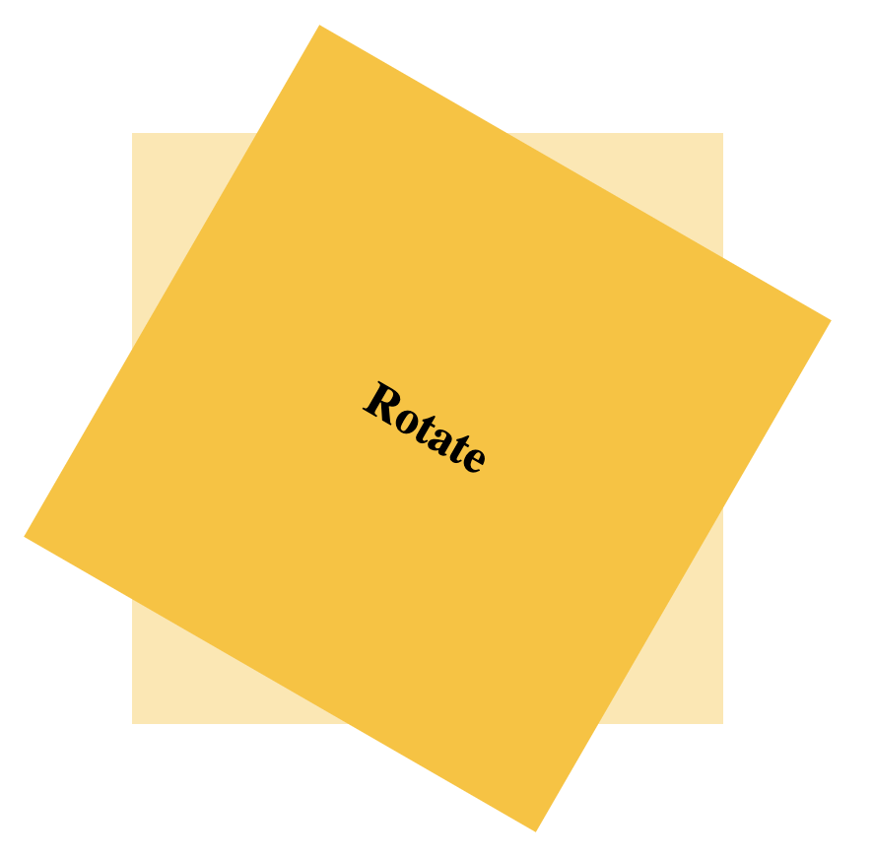
Rotate
transform: rotate(30deg)

Slide 8
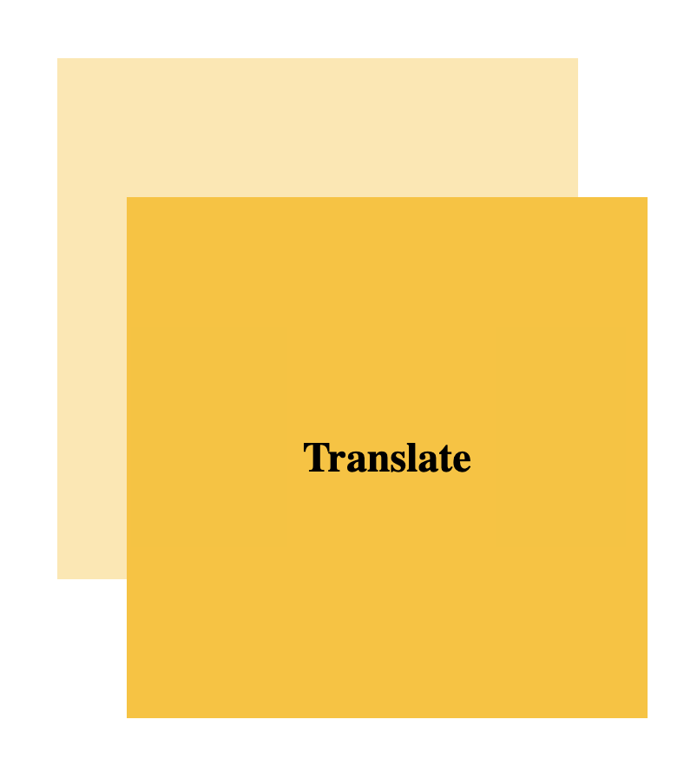
Translate
transform: translate(40px, 80px)

Slide 9
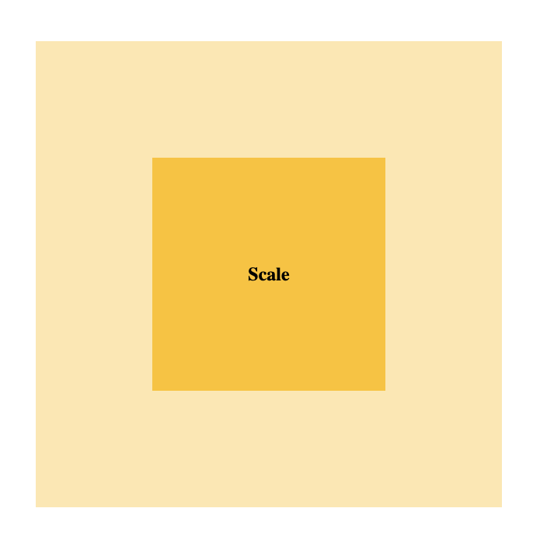
Translate
transform: scale(0.5)

Slide 10
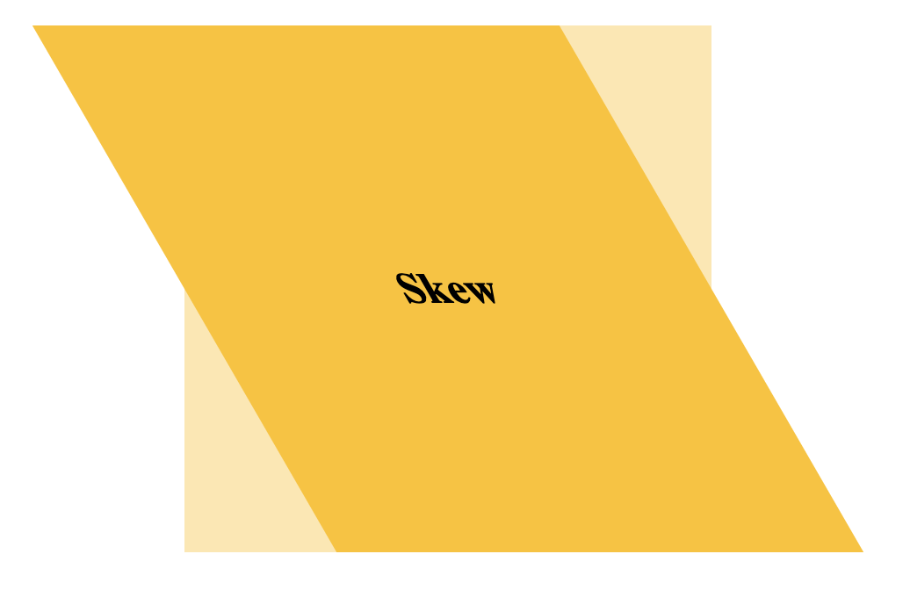
Skew
transform: skew(30deg)

Slide 11
To måter å animere på
CSS “transition”
CSS “keyframes”
Smud overgang mellom to tilstander
Trigges av en endring i en CSS-property, typisk ved hover eller klikk
Brukes til enkle animasjoner som ikke krever kontroll over de individuelle animasjonsstegene
Definerer flere tilstander på spesifikke prosenter i animasjonen
Starter øyeblikkelig
Kan loopes
Brukes til avanserte animasjoner som krever kontroll over de individuelle animasjonsstegene

Slide 12
CSS “transition”
.myRect { transition: transform 1s
}
.myRect:hover { transform: rotate(360deg)
}

Slide 13
CSS “keyframes”
.myRectangle { animation: rotateAndMove 2.5s infinite
}
@keyframes rotateAndMove {
0% {
transform: rotate(0deg)
}
30% {
transform: rotate(360deg)
}
70% {
transform: translate(200px)
}
100% {
transform: translate(0px)
}
}

Slide 14
Nå er det på tide å teste litt selv!
https://github.com/Tmfwang/CSS-animasjoner-workshop

